Slide 1
Презентацию подготовили
ученики 1 а класса МБОУ «ООШ №15»
руководитель: ЮсуповаГ.И.

Slide 2
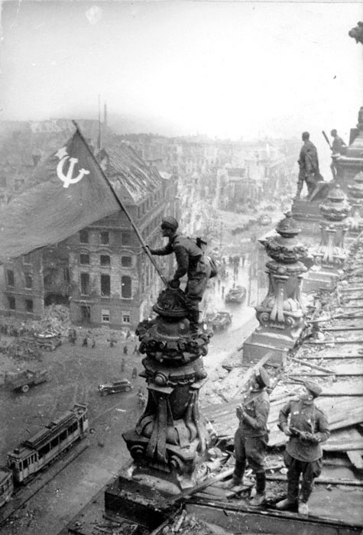
ПОБЕДА!!!
ПОБЕДА
За неё боролись и стар и млад…

Slide 3
За боевые заслуги десятки
тысяч детей и пионеров были награждены орденами и медалями:

Slide 4
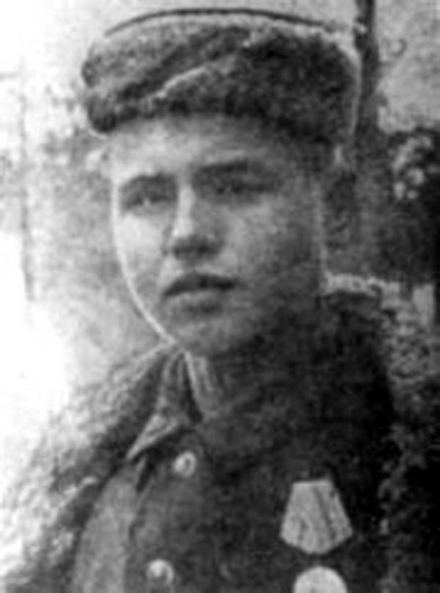
Леня Голиков Герой Советского Союза

Slide 5
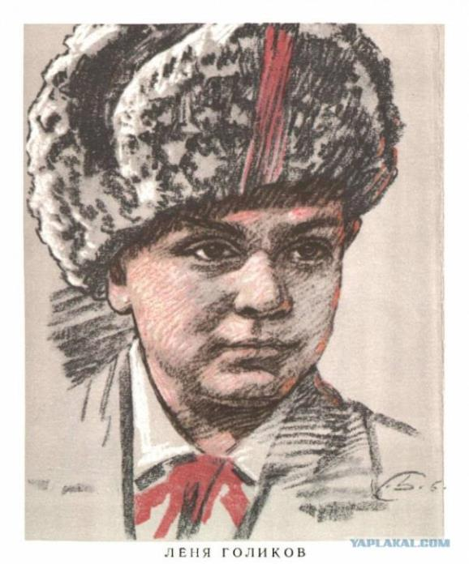
Рос в деревне Лукино, на берегу реки Поло, что впадает в легендарное Ильмень-озеро. Когда его родное село захватил враг, мальчик ушел к партизанам.

Slide 6
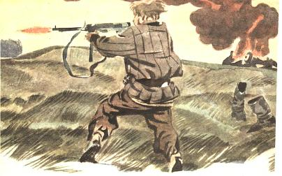
Был в его жизни бой, который Леня вел один на один с фашистским генералом. Граната, брошенная мальчиком, подбила машину. Из нее выбрался гитлеровец с портфелем в руках и, отстреливаясь, бросился бежать. Леня - за ним. Почти километр преследовал он врага и, наконец, убил его. В портфеле оказались очень важные документы.

Slide 7
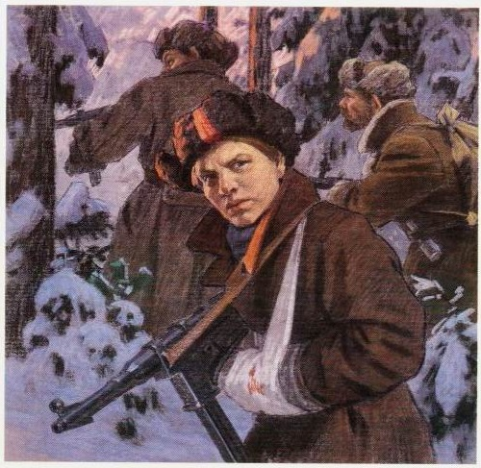
Немало было еще боев в его недолгой жизни! И ни разу не дрогнул юный герой, сражавшийся плечом к плечу со взрослыми. Он погиб под селом Острая Лука зимой 1943 года

Slide 8
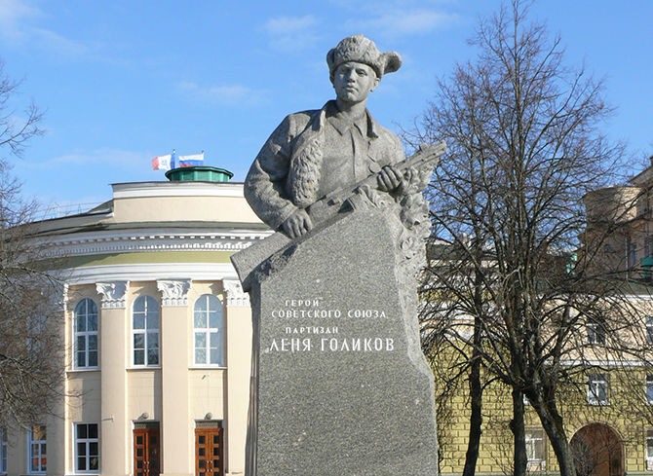
Пионеру-партизану
Лене Голикову звание Героя Советского Союза.
Бесстрашное имя – награда герою
Он вашим ровесником был
Споёмте о том,как любимец отряда
Бесстрашно в разведку ходил.
Споемте о том, как летали с пути эшелоны,
Которые он подрывал.
Всем сердцем в победу грядущую верил,
В бою он отчаянным был.

